Slide 1



Slide 2

Meu Ser Mais Emocional
Jorge Humberto

Slide 3


Slide 4
Minha emoção, sempre ávida de novas
comoções, deixa em mim, a leveza
das coisas, vivenciado, a cada novo verso,
rios transparentes e lindas pessoas.

Slide 5
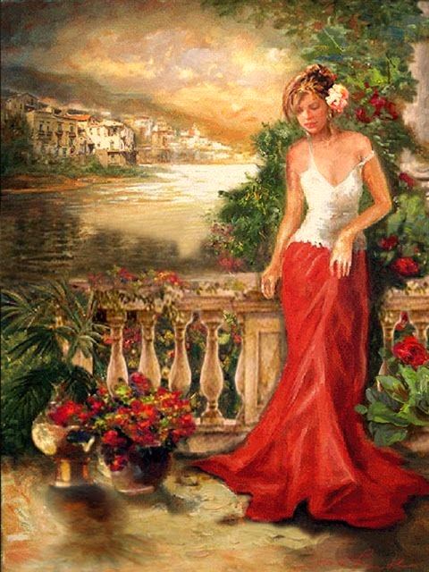

Slide 6
Na largueza de meu olhar, comovo-me,
com tudo, o que me é dado ver,
no sentimento que transborda meu peito,
e, em excelsa poesia, se me preenche.

Slide 7



Slide 8
Assim, desenho jardins e árvores frondosas,
sorrisos de mil crianças, na sua macia
infância, que vão, pela mão de seus queridos
pais, até mundos, a elas nunca vistos.

Slide 9

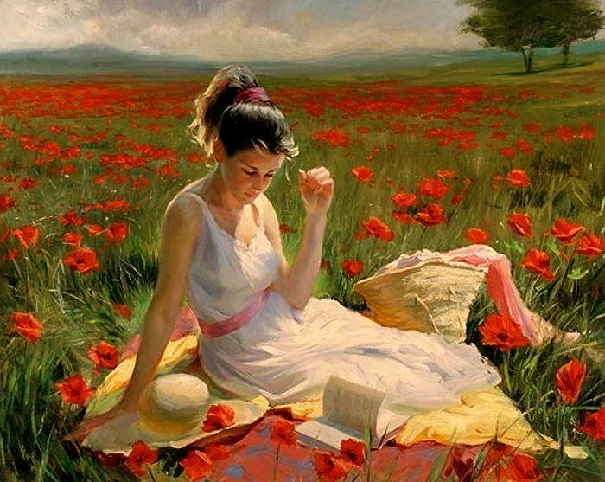
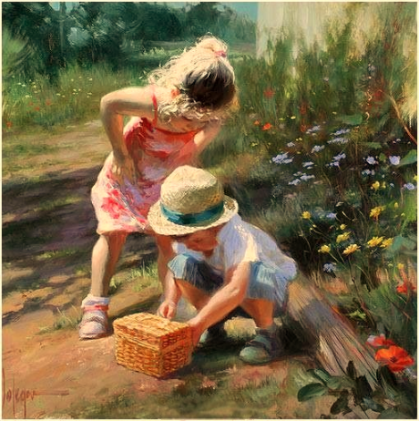
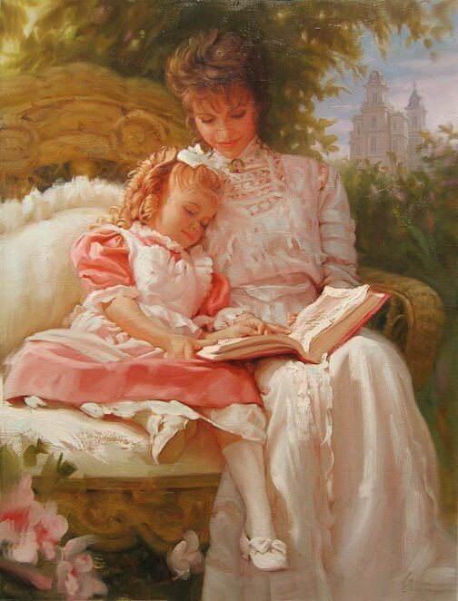
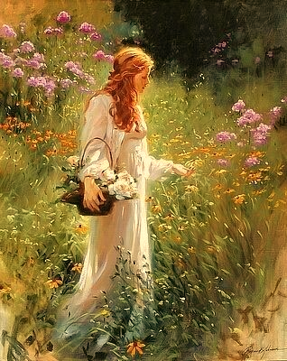

Slide 10
E todo eu, sou por dentro (ilustre coração),
e ponto por ponto, dos sonhos
faço realidades, ora tristes ora em tudo alegres,
dependendo de meu estado emocional.

Slide 11
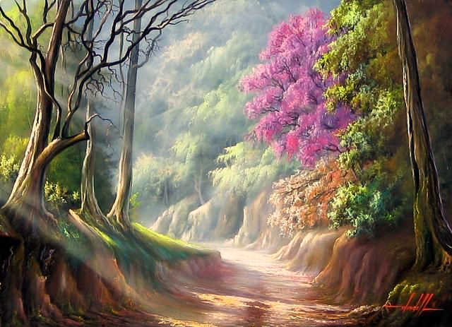

Slide 12
Desabrocham flores virtuosas, em minhas mãos;
pássaros encetam voos, rompendo
o azul dos céus; e meu ânimo, é uma bela pintura,
suavemente exposta, no mais alto de mim.

Slide 13
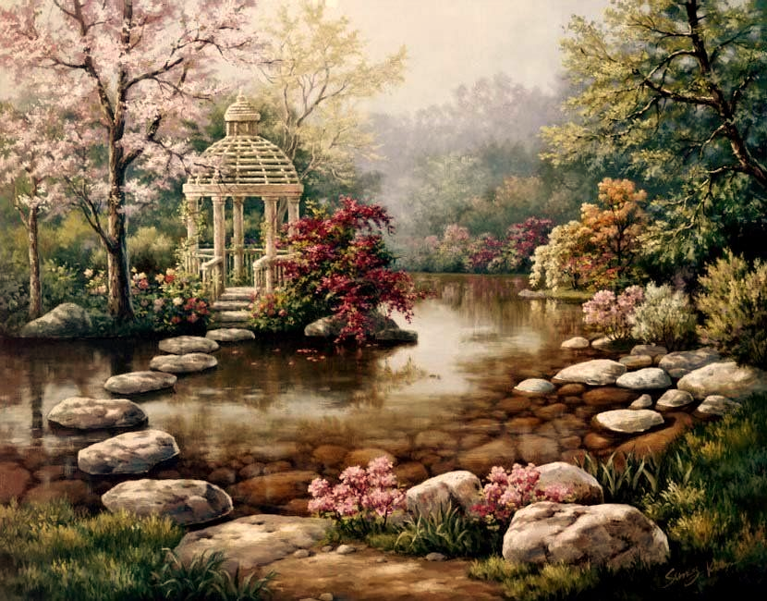

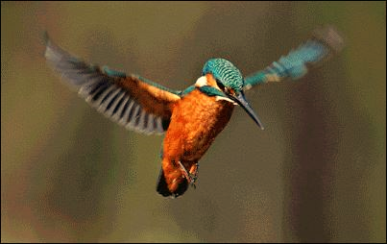

Slide 14
E assim sou feliz, dando-me ao que há e ao que
se pressupõe, que, minha emoção,
deslinda, em terno versejar, o que só eu posso
pressagiar e vaticinar: da palavra… a voz.
Jorge Humberto
14/11/11

Slide 15


Slide 16

Jorge Humberto
Cléo Menegatt

Slide 17
Imagens: Internet e Acervo Pessoal
Texto: Jorge Humberto
Música: A Sky Full of Stars- Coldplay
http://www.sergrasan.com.br/cleoslides
Canal no Youtube:
http://www.youtube.com/c/CleoniceMenegattGoelzer
Criação, Formatação e Edição:
Cléo Menegatt
cmenegatt2016@gmail.com

